Slide 1
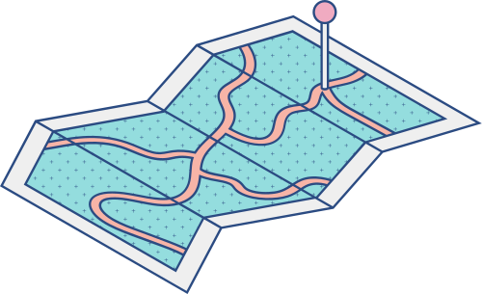





JULIA TIZUEY MARTINS HOSOY
Projeto A3: Protótipo de Compilador (MiniCalc)
Teoria da Computação e Compiladores

Slide 2

O Estudo de Caso
Compilador estudado: Tiny C Compiler (TCC)
Compilador para a linguagem C.
Pequeno, rápido e com código-fonte fácil de entender.
Possui as principais etapas presentes em compiladores maiores.
O que foi aproveitado no projeto
O MiniCalc foi desenvolvido seguindo a mesma ideia de dividir o processo em etapas: análise léxica, análise sintática, construção da AST e geração de código.

Slide 3
Fluxo simplificado do TCC
1
2
3
4
5
PASSO
PASSO
PASSO
PASSO
PASSO
Análise Léxica
Análise Sintática
Análise Semântica
Geração de Código
Executável
O código é quebrado e dividido em "tokens"
O programa finalizado e pronto para rodar
Usa esses tokens para montar uma estrutura
Checa se essa estrutura montada faz sentido
Transforma tudo em máquina virtual ou código nativo

Slide 4

Arquitetura do MiniCalc
MiniCalc
O MiniCalc recebe um arquivo .calc e gera um código Python equivalente.
Fluxo do compilador:
Código Fonte → Lexer → Parser → AST → Geração de Código Python
Cada etapa possui uma responsabilidade específica, facilitando a organização do projeto e a identificação de erros.

Slide 5



Front-end: Lexer e Parser
Lexer
Parser
Cada regra da gramática possui um método correspondente, o que tornou o código mais organizado e fácil de relacionar com a teoria estudada em sala.
Durante essa etapa também é construída a AST, que garante automaticamente a precedência correta das operações matemáticas.
O Lexer foi implementado utilizando Expressões Regulares da biblioteca re do Python.
Ele é responsável por ler o código-fonte e identificar seus elementos, como números, operadores, identificadores e palavras-chave, transformando tudo em uma sequência de tokens.

Slide 6

Back-end: Geração de Código
Após a construção da AST, o compilador percorre cada nó da árvore para gerar o código Python equivalente.
Por exemplo, um nó de atribuição é convertido em uma instrução de atribuição do Python, enquanto um nó de operação matemática é convertido em uma expressão com os operadores correspondentes.
Como a árvore já foi validada pelo Parser, a geração do código acontece de forma direta, produzindo um código Python válido e pronto para ser executado.

Slide 7
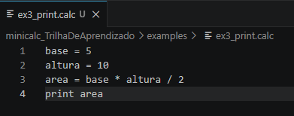
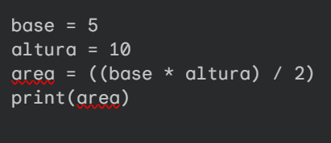
Demonstração Prática
(Exemplo de Execução)
CÓDIGO FONTE ORIGINAL DE ENTRADA (.CALC):
PROCESSAMENTO INTERNO DO COMPILADOR:
Lexer: Lê o texto e extrai os tokens em sequência: [ID: area], [ASSIGN: =], [ID: base], [MUL: *], [ID: altura], [DIV: /], [NUM: 2]...
Parser: Monta a Árvore Sintática agrupando a multiplicação e a divisão de forma hierárquica ((base * altura) / 2).
CÓDIGO FINAL GERADO COM SUCESSO (PYTHON):

Slide 8
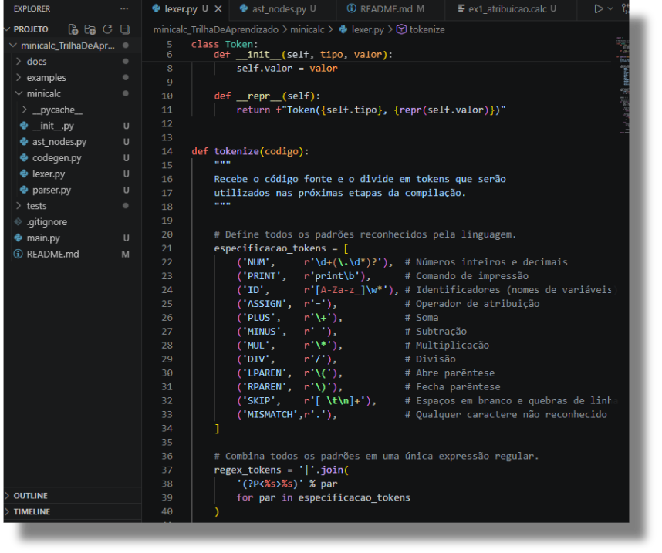
Conclusão Geral
Teoria na Prática: A aplicação de autômatos e linguagens formais provou ser a fundação essencial e útil para a engenharia de software na prática.
Robustez: O rigor sintático estabelecido no projeto previne que falhas lógicas drásticas cheguem ao usuário.
Escalabilidade: O protótipo desenvolvido possui uma estrutura altamente escalável, permitindo a fácil inclusão de novas estruturas de controle (como if e while) em expansões futuras.
MiniCalc

Slide 9

Muito obrigada professora pela oportunidade.
https://github.com/Tizuey/minicalc_TrilhaDeAprendizado

